Slide 1
FARMACI ANTIVIRALI
I virus sono parassiti intracellulari che si moltiplicano utilizzando strutture, organelli e enzimi propri della cellula, di conseguenza:
Difficoltà maggiore ⇒ sviluppare farmaci antivirali in grado di inibire selettivamente la moltiplicazione virale senza danneggiare il metabolismo cellulare
Farmaco ideale ⇒ interrompe la replicazione virale in un punto specifico ed essenziale del ciclo replicativo virale senza influenzare il normale metabolismo cellulare.
Bersagli migliori ⇒ funzioni uniche del virus, senza controparte cellulare

Slide 2
Tappe del ciclo di replicazione dei virus bersaglio dei farmaci antivirali
I principali farmaci virali si possono classificare in base alle diverse fasi del ciclo replicativi virale su cui agiscono :
Adsorbimento
Penetrazione e scapsidazione
Replicazione del genoma (DNA o RNA)
Trascrizione
Sintesi proteica
Assemblaggio
Rilascio

Slide 3
Adsorbimento/attacco ➔ (1) farmaci che “mimano” l’antirecettore o il recettore virale impedendo la loro interazione (es. l’HIV-1 infetta la cellula utilizzando come antirecettore la gp120, presente sul virione, e come recettore il CD4, presente sui linfociti T helper). Questi farmaci si sono rivelati tossici. (2) farmaci che si legano (antagonisti) al corecettore.
Penetrazione ➔ farmaci che inibiscono il processo di fusione fra pericapside e membrana cellulare (es. un peptide sintetico T-20 o enfuvirtide). È un peptide anti-fusogeno di 36 aa che inibisce la penetrazione del virus nei linfociti T CD4+. Si lega alle gp41 provocando cambiamenti conformazionali
Adsorbimento
e
Penetrazione
di HIV
nella cellula

Slide 6
Scapsidazione ➔ amantadina e rimantadina sono farmaci antinfluenzali che, bloccando il canale ionico costituito dalla proteina del tegumento M2, ostacolano la migrazione degli ioni H+ all’interno della particella virale e impediscono l’abbassamento del pH all’interno del virione e delle vescicole che contengono il virus ➔ impedendo la liberazione dell’acido nucleico virale nel citoplasma .

Slide 7
Farmaci che agiscono sulla replicazione degli acidi nucleici (DNA o RNA)
Analoghi dei nucleosidi: modificazioni
Base purinica o pirimidinica
Componente saccaridica
Legame fra le due componenti
Meccanismi d’azione
Inibizione della DNA polimerasi per
competizione con il substrato naturale
Interruzione della catena dopo
incorporazione in 3’.
Previa incorporazione, riduzione del
funzionamento del DNA come stampo
per la replicazione o aumento della sua
sensibilità alla degradazione enzimatica

Slide 8
Meccanismo d’azione dell’acyclovir
Di notevole interesse come farmaco antivirale è l’aciclovir-ACV (deossi-guanosina aciclica), utilizzato nell’infezione da Herpes simplex e varicella-zoster, per la sua selettività nei confronti delle cellule infettate dal virus.
L’ACV viene infatti (1) attivata, mediante una fosforilazione specifica, ad opera di una timidina chinasi virale , (2) ha una elevata affinità per la DNA polimerasi virale, (3) viene incorporata nella catena nascente di DNA virale e (4) interrompe la crescita della catena nascente.

Slide 9
Farmaci antierpetici
L'aciclovir è un farmaco antivirale, un derivato aciclico della guanosina, utilizzato nella terapia delle infezioni da virus Herpes simplex (HSV) di tipo 1 e 2 e da virus varicella-zoster . All'interno della cellula, l'aciclovir viene monofosforilato grazie all'azione dell'enzima timidina chinasi, il quale è codificato solamente dai virus erpetici e non dall'organismo. È per tale motivo che il farmaco agisce prevalentemente sulle cellule infettate. L'aciclovir monofosfato viene fosforilato nella forma bifosfata ed, infine, trifosfata dalle chinasi della cellulare. L'aciclovir trifosfato agisce da inibitore competitivo con la desossiguanosina trifosfato per la DNA polimerasi virale, bloccandone l'azione. L'aciclovir in forma trifosforilata può inoltre venir inserito nel DNA virale in crescita causandone la terminazione precoce a causa della mancanza del gruppo ossidrile (OH) in posizione 3’. La resistenza all'aciclovir può comparire a seguito di mutazioni della timidina chinasi o della DNA polimerasi virale. Nella maggior parte dei casi la resistenza compare per alterazione della timidina chinasi il che determina la comparsa di resistenza crociata verso altri farmaci antivirali quali: valaciclovir, ganciclovir e fanciclovir,
Il valaciclovir (Talovir) è l'estere dell'aciclovir con la L-Valina, quindi può essere considerato come un profarmaco: infatti, dopo essere stato assorbito, viene convertito ad aciclovir per metabolizzazione enzimatica nel primo passaggio nel fegato. La sua biodisponibilità per via orale è superiore a quella dell'aciclovir e ciò permette di ottenere concentrazioni plasmatiche di farmaco più elevate e quindi di somministrarlo meno frequentemente
Il penciclovir (Ventavir) viene utilizzato in formulazione topica (crema 1%, mentre per via orale è scarsamente assorbito. Il penciclovir è un analogo aciciclico della guanosina che viene fosforilato dalle chinasi virali ed incorporato nel DNA virale in formazione. Tale effetto porta all'interruzione precoce della catena di DNA.
Il famciclovir è il profarmaco del 6-deossi-penciclovir. Assunto per via orale viene veicolato fino al fegato dove viene convertito nella sua forma attiva, il penciclovir. Uno volta entrato nelle cellule, il penciclovir, viene attivato per la fosforilazione catalizzata dalla timidina chinasi virus specifica.

Slide 10
(Tre volte al giorno)

Slide 12
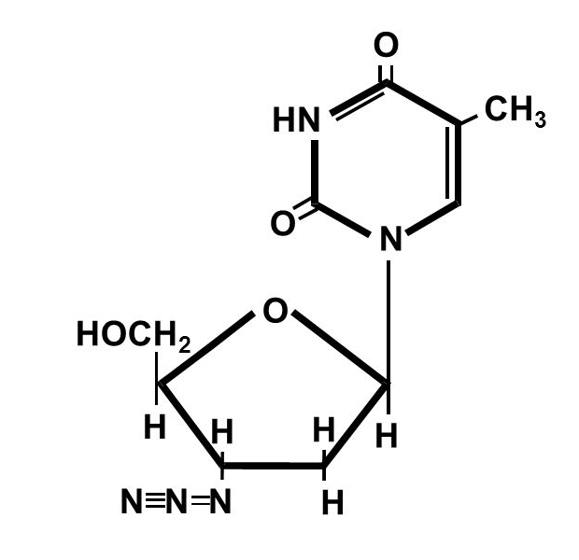
La DNA-polimerasi RNA-dipendente (trascriptasi inversa) dei retrovirus è inibita da diversi analoghi dei nucleosidi dove il gruppo OH in posizione 3’ dello zucchero è sostituito con altri radicali (ad es. la Azidotimidina (AZT) dove il gruppo ossidrile della timidina é sostituito con un gruppo azidico-N3). L’azione antivirale dell’AZT si esplica una volta che questa è fosforilata, in successione, da tre chinasi cellulari.
Azidotimidina (AZT)

